Slide 1






Hogyan vezessek be egy közösségalapú iskolai modellprogramot?
Vezetői elköteleződés, helyzetelemzés és motiváció az iskolai légkör javításához.

Slide 2
kérdések, amelyekre választ keresünk:
Az iskolai agresszió különféleképpen jelenik meg az egyes intézményekben.
Egyre nagyobb, de más-más kihívást jelent tanárok, diákok, szülők és iskolai szakemberek számára.
A feszült helyzetekkel járó harag és szégyen ellehetetleníti a tanulást és a tanítást. Meghiúsítja az eredményes tudás átadást. Így a folyamat az egész közösség (diák, család, iskolai közeg) életére hatással van.
Milyen jelenségek megnehezítik a tanárok, diákok és szüleik mindennapjait?
Kire hogyan hat, mi a legnehezebben feldolgozható része („a fájdalom pontja”) egy-egy atrocitásnak?
Kit hogyan lehet motiválni, hogy változtasson a helyzeten?
Mi kell ahhoz, hogy változás induljon be az egyénben, hogy tudatosan figyelje a környezetét és ha kell be is avatkozzon egy közösség tagja?

Slide 3
Az iskolai agresszió és konfliktusok vezetői szemmel: eszmecsere kiscsoportban
1. Nálatok / Önöknél Milyen jelenségek megnehezítik tanárok, diákok és szüleik mindennapjait?
2. Az iskolátokban/iskolájukban jellemzően kik az érintettjelik ezeknek a helyzeteknek? Számukra mi okozza a legnagyobb nehézségeket? (Mik a fájdalom pontok?)?
3. Kit, hogyan lehet motiválni, mivel lehet ösztönözni, befolyásolni arra, hogy változtasson a helyzeten?

Slide 4
Legjobb kezelés a megelőzés –
Megelőzés = közösség megerősítése
Lássuk meg a problémát, hiszen az agresszió minden közösségben felütheti a fejét.
Tudjunk meg többet. Akkor tudunk hatékonyan fellépni az agresszióval és a zaklatással szemben, ha ismerjük annak természetét.
Köteleződjünk el a változtatás mellett. A büntetések csak ideig-óráig működnek. A bevonáson és együttműködésen alapuló módszertanok azonban idővel valódi változást hoznak.
Fogjunk össze! Találjuk meg azokat a kollégákat, tevékeny szülőket, változásra vágyó diákokat, akikkel közösen haladhatunk.
Hívjunk szakembert! A Partners Hungary Alapítvány 20 éve foglalkozik olyan módszerekkel, amelyek a közösségek közti és a közösségeken belüli együttműködést segítik. Sokféle színtéren, sokszínű közösségekkel dolgozik, mindig a legkorszerűbb és leginkább célravezető módszertanokkal.

Slide 5
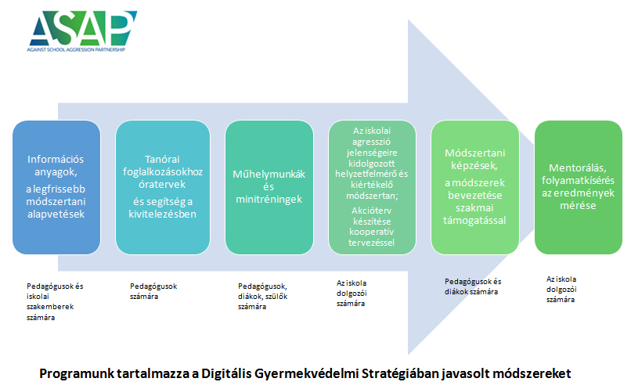
Együtt a boldogabb iskolákért
Notes:
Változatos, egymást támogató módszerek, tiszta keretekkel, személyre szabott megoldásokkal.
Bevonjuk az érintetteket, és aktívan részt vesznek a megvalósításban, így biztosítva a sikert.
Tapasztalatok szerint az elemek egymásra épülve, folyamatban fejtik ki igazán hatásukat, de a program elméleti és módszertani elemei egyenként is használhatók.

Slide 6
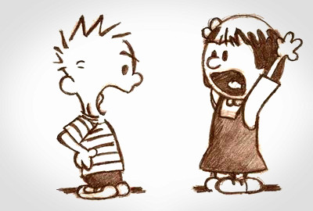
Lássuk meg a problémát!
Mit és hogyan mér a program helyzetfelmérő eszköze
Az iskolai klíma, a szervezeti működés, az emberi kapcsolatok alapvető jellemzői, hogy tudjuk, milyen körülmények közé érkezik a beavatkozásunk.
Az iskolában megfigyelhető, az iskola közösségeire jellemző agresszió, zaklatási és konfliktus megjelenési formái, azok gyakoriságának és érintetti körének azonosítása.
Az iskolai közösségek (diákok, szülők, tanárok, egyéb szakemberek és nem pedagógusi munkakörben dolgozó munkatársainak) a téma iránti érzékenységének és elkötelezettségének, ismereteinek és tudatosságának feltérképezése.
Az agresszió, konfliktus zaklatás kezelése; reakciók, eljárási módok a diákok, tanárok, szülők részéről egy eset megtörténte után
Az iskola normarendszerének, megküzdési kapacitásainak és a diákok, szülők, tanárok releváns igényeinek felmérése
ESZKÖZ:
Online kérdőív(online – szülőknek, tanároknak és diákoknak
Feleletválasztós kérdések, kevés kifejtős- agresszió és zaklatás blokk külön
Definiciók – agresszió formái, zaklatás formái

Slide 7
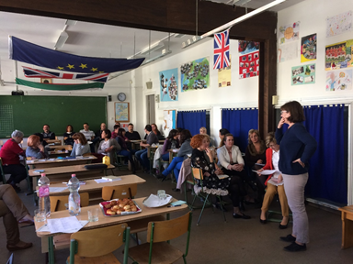
Tudjunk meg többet! Köteleződjünk el!
ELŐZETES LÉPÉSEK:
előzetes tájékoztatók a tanároknak: tantestület, külön az informatika tanároknak
előzetes, érzékenyítő osztályfőnöki órák tartása a kitöltő diákoknak
a szülők számára papíralapú kitöltési opció – diákok eljutatták
a diákok kitöltését tanórai keretek közt a számítógépes termekben szervezték meg
a diákokat nem nevesítettük, de kódoltuk

Slide 8
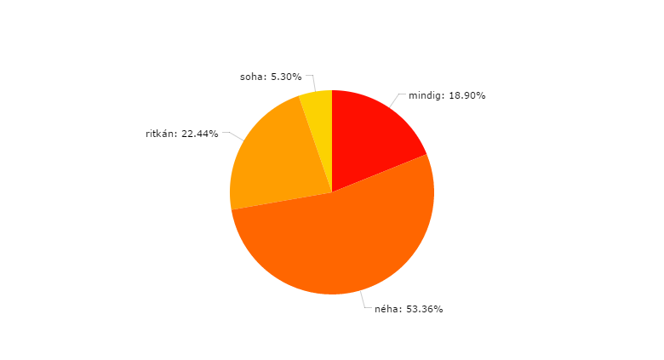
Iskolai légkör(D):A felnőttek megbecsülnek és értékes vagyok a szemükben

Slide 9
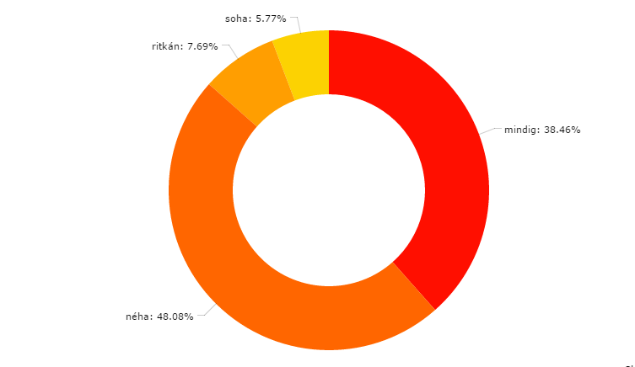
Iskolai légkör(SZ):A felnőttek megbecsülnek és értékes vagyok a szemükben

Slide 10
Milyen gyakran történik zaklatás az iskolában?(T)

Slide 11
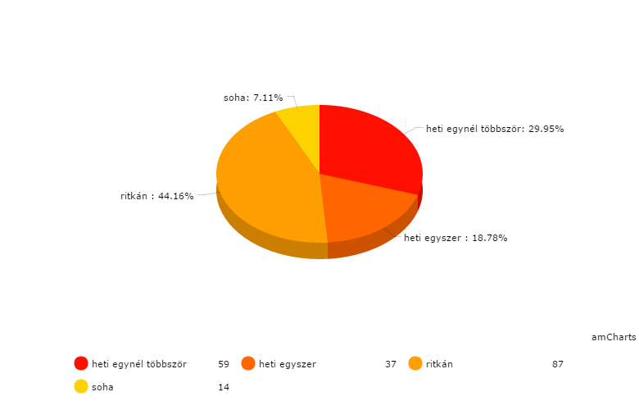
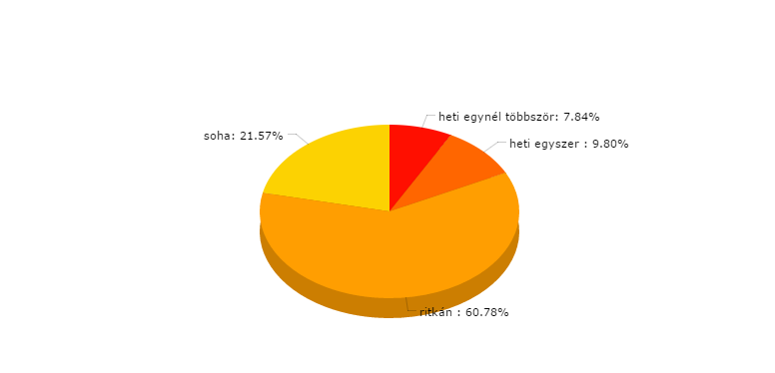
Milyen gyakran történik zaklatás az iskolában?(D, SZ)
DIÁK
sZÜLŐ

Slide 12
Felkészültnek érzi-e magát a zaklató viselkedések kezelésére? (T)

Slide 13
Fogjunk össze! Hívjunk szakembert!
Közösségi tervező munka, szakmai mag team vezette megvalósítása az tervezett akcióknak
Képzések, mini műhelymunkák
Gyakorlatban átültetés, kipróbálás és új rutinok kialakítása
Folyamatos nyomonkövető műhelymunkák és a beépítést segítő támogatás - mentorálás

Slide 14
Miket kell végiggondolni egy vezetőnek a program bevezetéskor – world café
1. asztal: Kik az érintettjei egy ilyen programnak az iskolámban, mire van szükségem, hogy őket elkötelezzem?
2. asztal: Hogyan kezeljem a „lelkes/motivált”, a „szkeptikus” és a „nyíltan ellenálló” kollégákat?
3. asztal: Mire ad lehetőséget egy iskolai klímadiagnózis a vezető, vagy egy elkötelezett kolléga számára?
4. asztal: Kinek milyen előnye és hátránya származhat egy ilyen program során?

Slide 15




EGYÜTT KÖNNYEBB: KAPCSOLÓDJUNK ÖSSZE
Facebook:
https://www.facebook.com/PartnersHungary/
www.partnershungary.hu
Keressen bennünket!
asap@partnershungary.hu
KÖSZÖNÖM a közös munkát! - Ferenczi Andrea Partners Hungary Alapítvány

